Slide 1
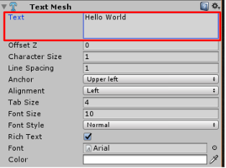

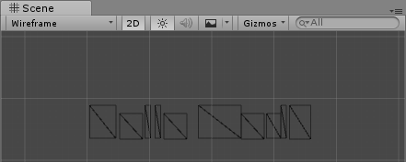
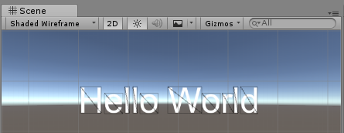

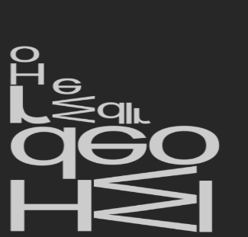
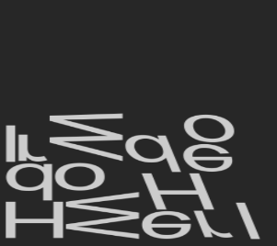
【テキストの表示】
入力された文字だけを含む
フォントアトラス（テクスチャ）
が内部的に生成される
フォントアトラスの対応個所
をUV指定してメッシュ上に
文字をレンダリング．
Text Meshにテキストを入力
各文字に対応したメッシュが
生成される
フォントアトラスを
そのまま貼っている
入力テキストの変化によって動的に追加
①異なるフォントを指定した場合
②サイズを変更した場合
③スタイルを変更した場合
よって以下のケースでパフォーマンスに注意が必要
・フォントアトラスへの文字の追加が多くなる場合
・フォントアトラスが大きくなりすぎる場合
・フォントアトラスのサイズが頻繁に変更される場合
※アトラス内に収まらない時にテクスチャを大きく作り直す

Slide 2
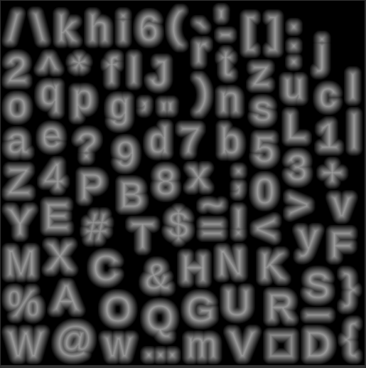



➊ SDF (Signed Distance Field)
Distance Field
「文字エッジからの距離」を表す
TextMesh Proの
フォントアトラス
TextMesh Proではこの距離を表すテクスチャをシェーダで加工して描画する
元フォントと同じ距離まで塗った場合
かなり遠い距離まで塗った場合

Slide 3
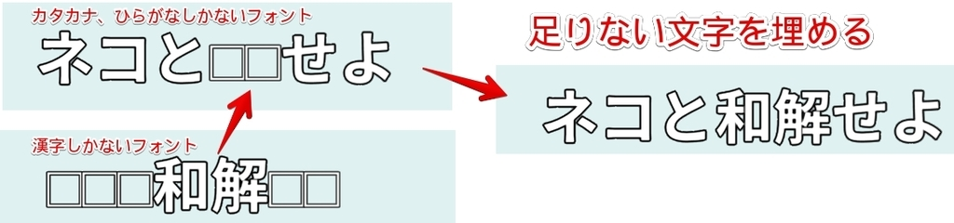
➋ Font Fallback (TMPro 1.4 ~)
Font Fallbackに他フォントアセットを指定すると、
アトラスに存在しない文字を他フォントアセットから取得して埋めることができる

Slide 4
❸ Dynamic SDF System

Slide 5






Unity Localization
ロケール監視
インポート
テーブル参照
テキストUI
翻訳テーブル
翻訳テーブル
( String Table )
同期用コンポーネント( LocalizeString Event )

Slide 6
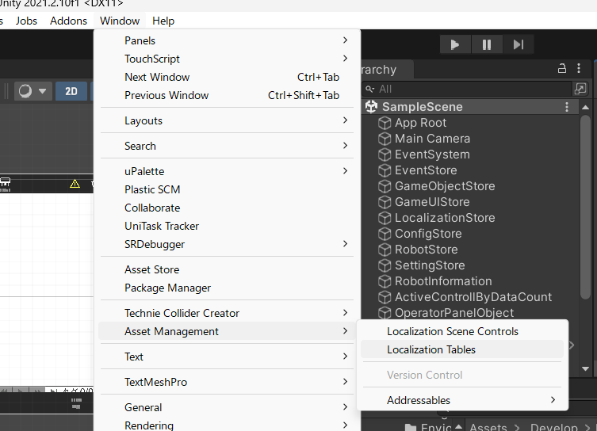
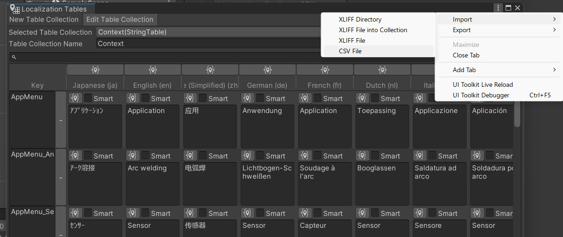

Slide 7
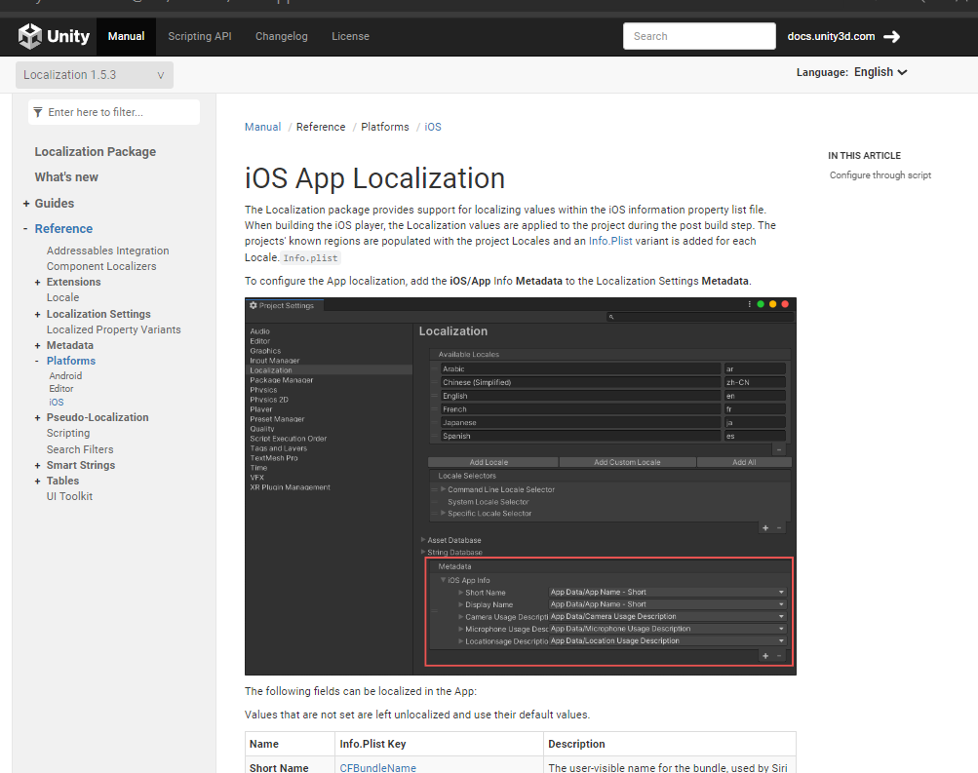

Slide 8


uPalette
パレットアセット
同期コンポーネント
MainColor
更新通知
SubColor
インポート
:
参照
Color Palette
Color Synchronizer
MainStyle
翻訳テーブル
SubStyle
:
Style Palette
Character Synchronizer

Slide 9
Session
Cookie
HTML
CSS
JaveScript
DNS
HTTP1/2
UDP
TCP
IP

Slide 10
プログラムリスト：リファクタリング後の構成
UI層
Application層
Data層
View (uGUI)
Domain
Data Access
file
Program Id
Program Metadata
Program Folder
file
Program Name
file
Program Edit
Manager
Program List
View
Program Folder
Repository
Program List
Manager
Presenter
UseCase
Program
Editing UseCase
Program List
Presenter
Program List
Managing UseCase

Slide 11
・データの永続化
Application層
Data層
リスト管理
データ永続化
Program List
Manager
Load/Save
Program Folder
Repository
Program Folder
Dictionary<ProgramId, DATA>
Load() - Copy()
Save() – Delete()
Exist()
LoadMetadata()
Save()
Delete()
Load/Save
カレント管理
・各画像に対応する
Program List
Manager
Read/Write
file
file
Program Id
Program Metadata
file
Program Name

Slide 12
Application
(BlockPG)
File System
main_data
work_dir
BlockPG
プログラム➊
Engine
プログラム➋
Program
EditService
プログラム❸
↓多少の抽象化
保存
Block
Program
(Current)
Program
Library
IRepository
ProgramData
LocalRepository
読込
LoadAsync()
LoadAllAsync()
SaveAsync()
:
Visual Programming
プログラム➊
プログラム➋
現状は一時的なフォルダを作り、
そこに全てのプログラムを保存している
プログラム❸

